Slide 1

“Police and Thief” Game
20121657 최준민

Slide 2

Police and Thief (경찰과 도둑) Game! 기본 Sequence 1. 각 플레이어들은 해당 App을 다운로드 한다. 2. 실행 후, 경찰과 도둑 둘 중 하나를 배정 받는다. 3. 경찰들은 자신의 위치(GPS)를 일정 주기마다 전부 서버(DB)에 올리게 된다. → 또한 위치 등록 이후, 다른 모든 경찰들의 위치를 서로 볼 수 있다. 4. 도둑들은 google maps API가 사용된 map을 볼 수 있다. → 또한 일정 주기로 위치(GPS)를 확인하여 경찰의 주변 위치 여부를 알 수 있게 된다.

Slide 3
각 역할에 대한 설명

Slide 4
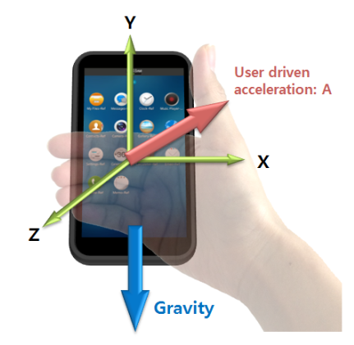
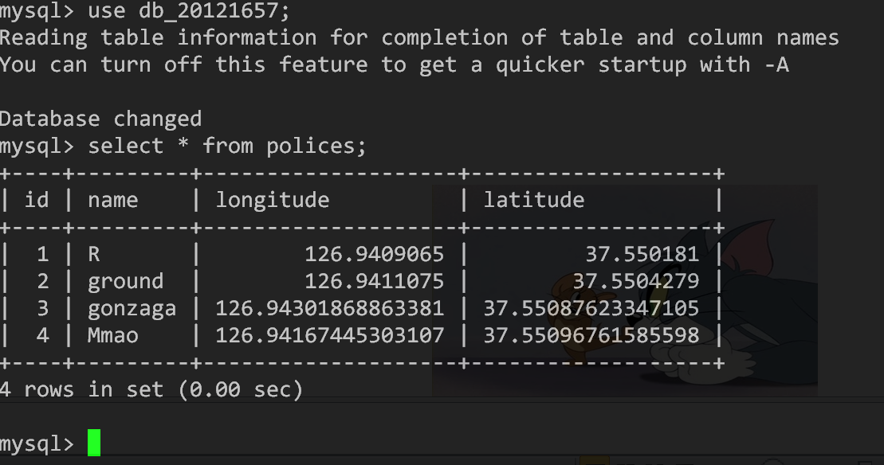
Police(경찰) • 경찰은 해당 디바이스를 왼쪽으로 회전시키면 선택된다. → Using Tizen Web Device API (Sensor) • 경찰을 선택하면 자신의 이름을 입력한다. • 입력한 이름과 함께 GPS로 현재의 위치까지 3개의 값을 DB(cspro MYSQL)에 등록하게 된다.

Slide 5
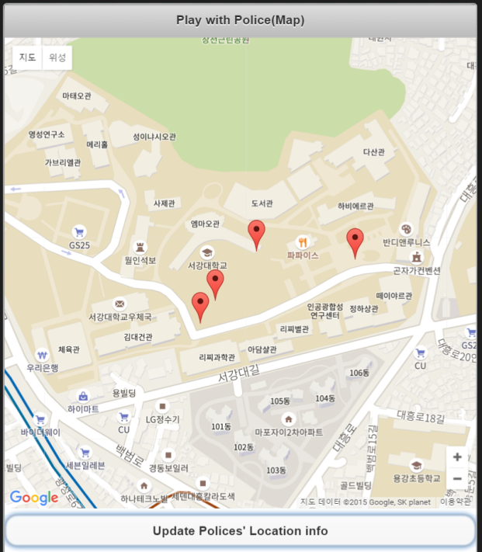
Police(경찰) • 등록 이후 경찰은 현재 모든 경찰들의 위치를 google maps를 통해 볼 수 있게 된다. → Using Google Maps API • 경찰의 위치는 실시간으로 바뀔 수 있으므로 일정 주기마다 자신의 위치를 업데이트하고 다른 사람의 위치도 새로 받아온다. → delete query + insert query → Using Ajax and Json to return variable from php

Slide 6
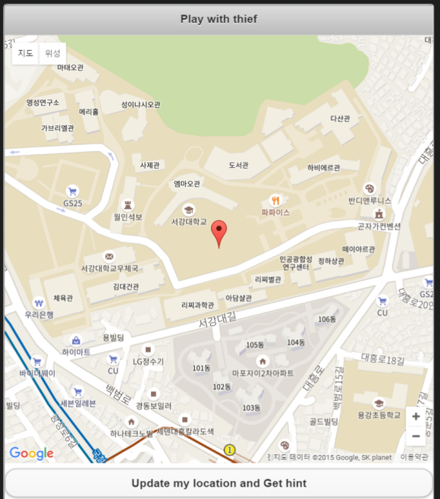
Thief(도둑) • 도둑은 해당 디바이스를 오른쪽으로 회전시키면 선택된다. → Using Tizen Web Device API (Sensor) • 도둑을 선택하면 바로 자신의 위치가 찍힌 Google Maps를 볼 수 있다.

Slide 7
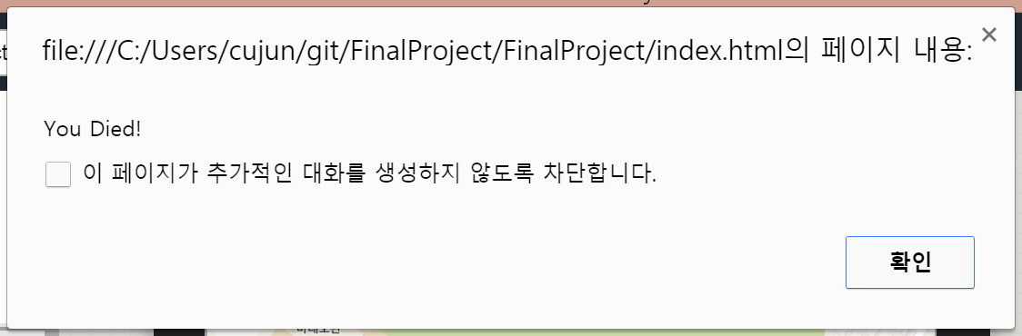
Thief(도둑) • 도둑은 일정 주기마다 자신의 위치를 갱신하게 되며 경찰과 근접한지 검사하게 된다. → Using Ajax and Json to return variable from php • 완전 근접하게 되면 해당 도둑은 탈락하게 된다! • 사전에 아무 정보도 알지 못하고 탈락하면 억울하므로 일정 주기마다 경찰의 위치가 조금 근접하다면 알림을 알려준다. → Using Tizen Web Device API (Push Notification) → Using Tizen Web Device API (Notification)

Slide 8
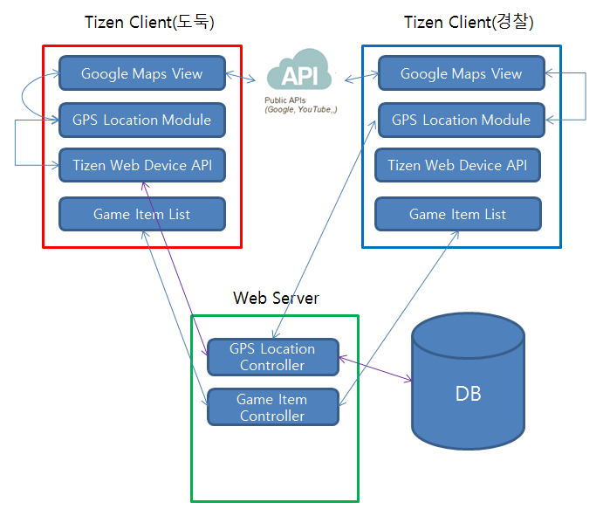

Slide 9
Github URL • https://github.com/Sogang-2015-Tizen9/FinalProject → 총 5번의 Commit and Push를 통해 만들었습니다. Reference • https://www.tizen.org • https://developer.tizen.org/dev-guide/2.4/org.tizen.web.apireference/html/device_api/mobile/index.html • https://api.jquery.com

Slide 10
DEMO

Slide 11
THANK YOU ☺

